Slide 1
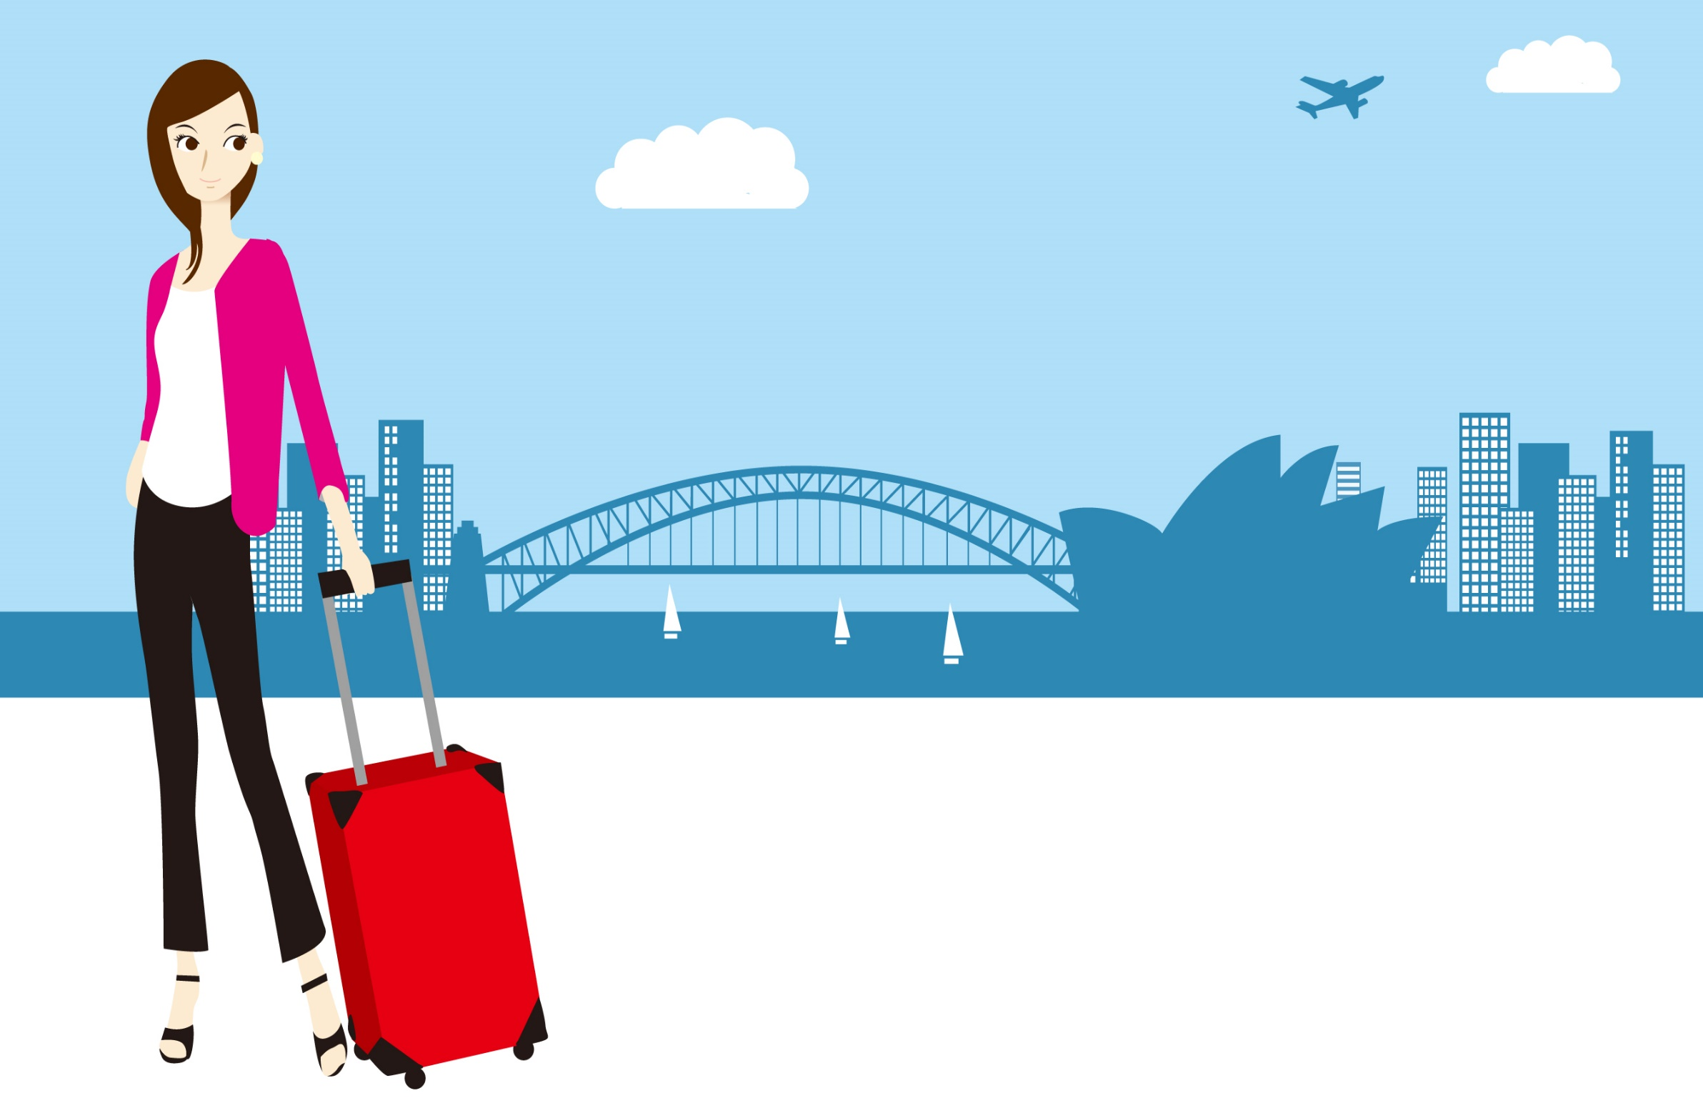
おひとり旅 ふらっとシドニー満喫 ５日間
2019.11.22～11.26
添乗員：片野 佑香

Slide 2

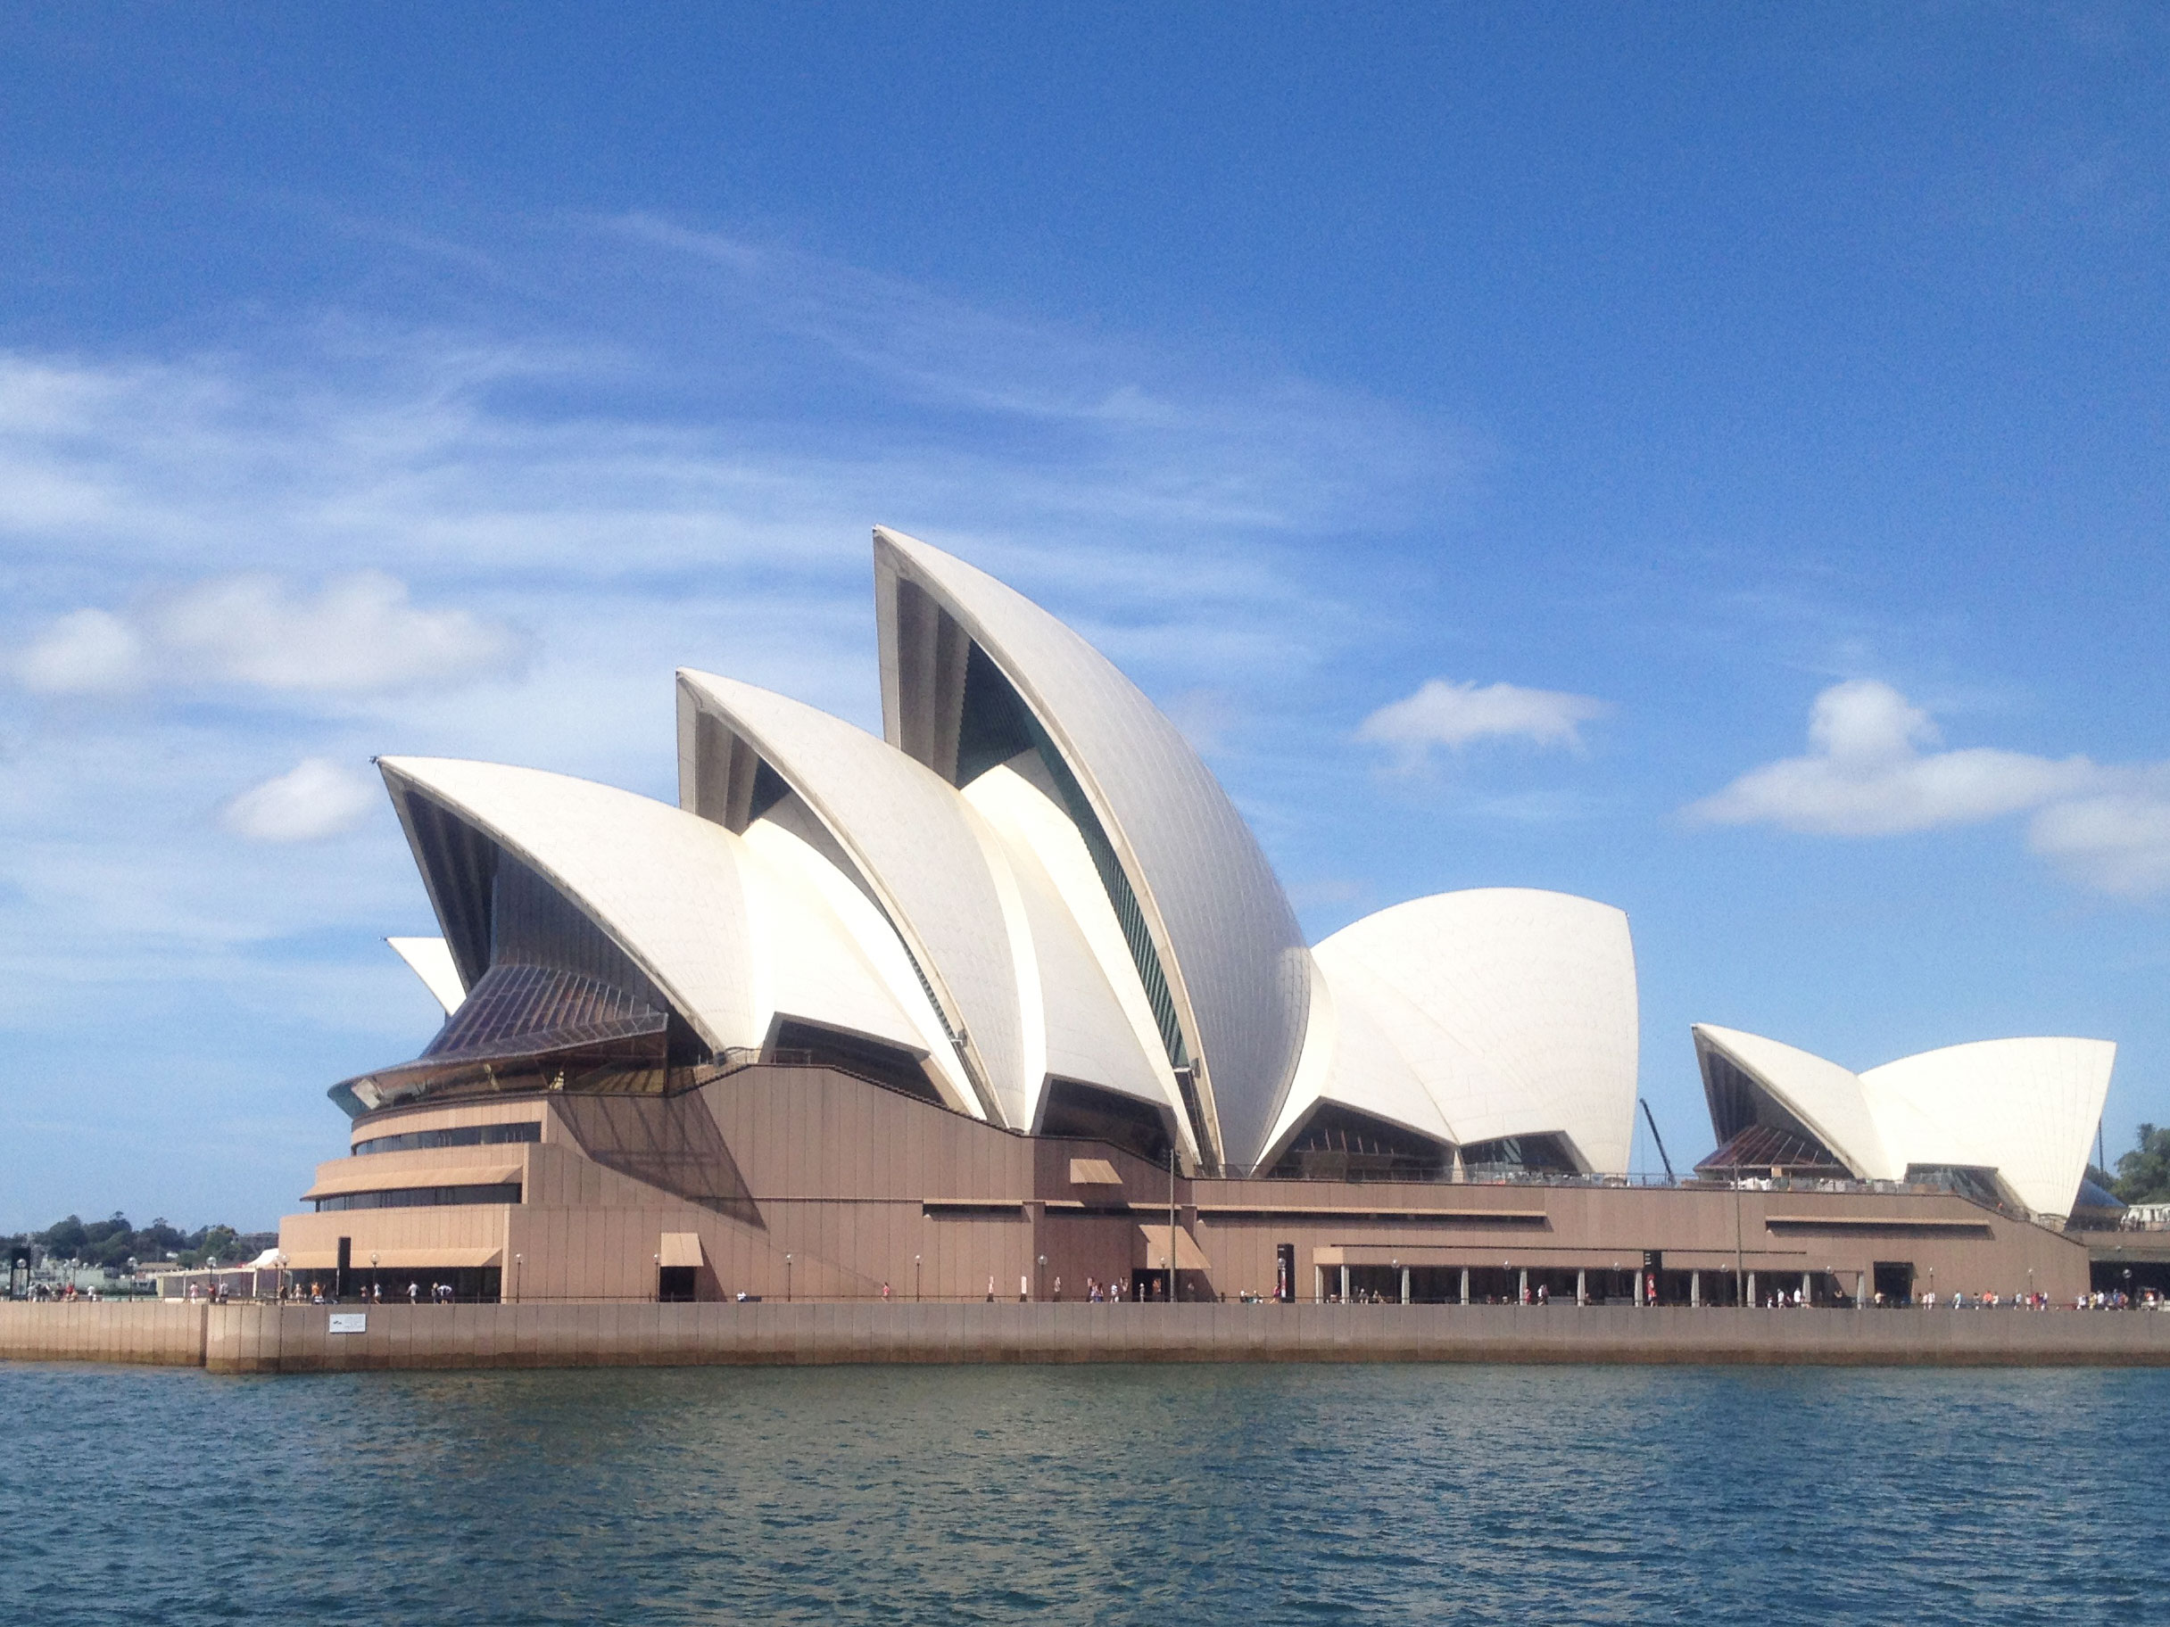
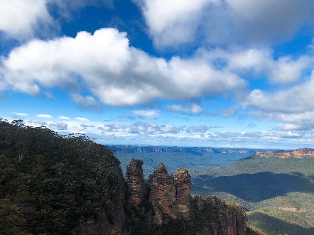
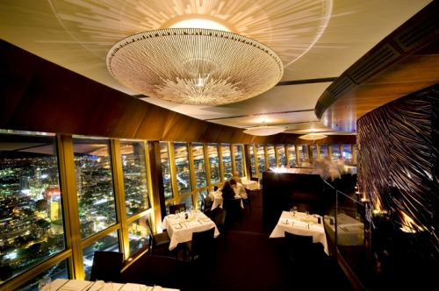
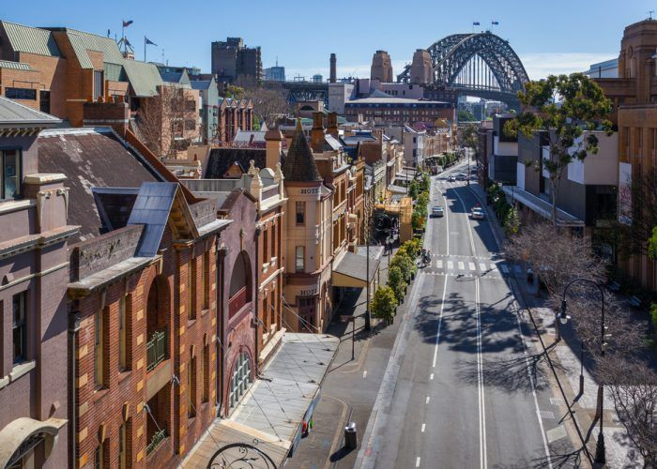
🐨みどころ🐨（添乗員のおすすめ度）
～オペラハウス～★★★★★
シドニーシンボルと言える建築物で、2007年に世界遺
産に登録されました。
・ポイント・
①完成まで14年の年月！
②オペラハウスを使った
プロジェクションマッピング
イベントの開催あり！
③年間1600回もの公演を
やっている！
～シドニータワー～★★★☆☆
南半球で２番目の高さ（309メートル）ちなみに1位はお隣ニュージーランドにあるスカイタワー（328メートル）
夜は夜景を見下ろしながら、夕食を
楽しめます。
天気が良いと市内からバスで２時間
以上かかる、ブルーマウンテンズま
で見ることもできます。
～ロックス地区～★★★★★
どこを歩いても街並み・雰囲気が
最高のエリア。おしゃれな小物屋
さんや、カフェなどが点在していて
歩いているだけでも楽しい場所。
雰囲気のある写真を撮るには
うってつけの場所です！
～ブルーマウンテンズ～★★★★☆
世界遺産エリアに広がる広大なユーカリ林。そのユーカリが蒸発してできる自然の青い靄（もや）から名付けられました。
・エコーポイント
先住民アボリジニの伝説が残る、
スリーシスターズという奇岩を
見ることができる展望台。
展望台は２階建てで、向かって
左側に見下ろすことができます。
・シーニックワールドの乗物紹介
～Railway：トロッコ列車～
平均傾斜45度、最大傾斜54度を下るトロッコ列車。
崖を下る感覚でちょっぴりスリルを楽しめます。
～Cable way：ケーブルカー～
谷底から頂上に上ります。
進行方向と反対側の窓側だとよく景色あ見えるのでお勧めです！

Slide 3





🐨DAY1・DAY2🐨11.21-22
シドニー到着
・降機後、流れに沿って進み建物内にて集合
↓
・入国審査（自動機械）
↓
・ターンテーブルにてスーツケース受取
↓
・税関（通関）
↓
・バスへ
シドニー空港発（下記は予定のまわり方）
ハーバーブリッジ
↓
ロックス地区（車窓）
↓
LUNCH＠
↓
オペラハウス
↓
ホテル(到着予定：)
↓
DINNER＠
羽田空港集合
・空港係員受付
↓
・チェックイン
↓
・添乗員受付
（別紙にてシドニー到着までと
入国の詳細の案内あり）
↓
・セキュリティーチェック
↓
・出国審査
↓
・搭乗ゲートへ
羽田空港出発
・チェックイン
↓
・添乗員受付
全日空(NH10)
機材
所要時間：9時間40分
機内食：2回（離陸後・着陸前）
日本との時差：時間
※税関申告書の配布はありません。
※到着前にお手洗いをお済ませください。

Slide 4
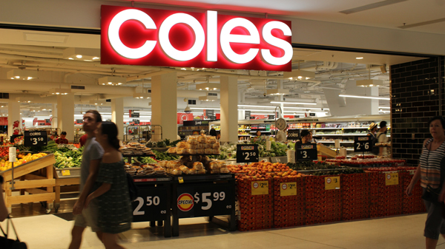
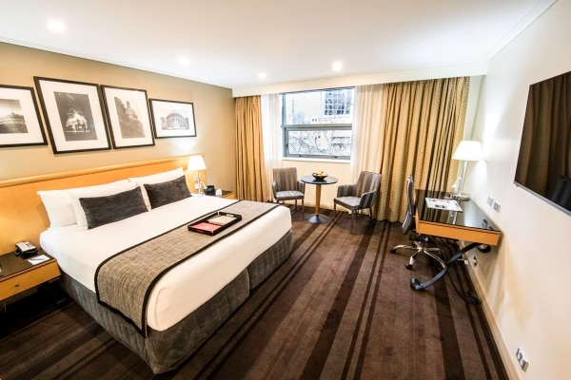
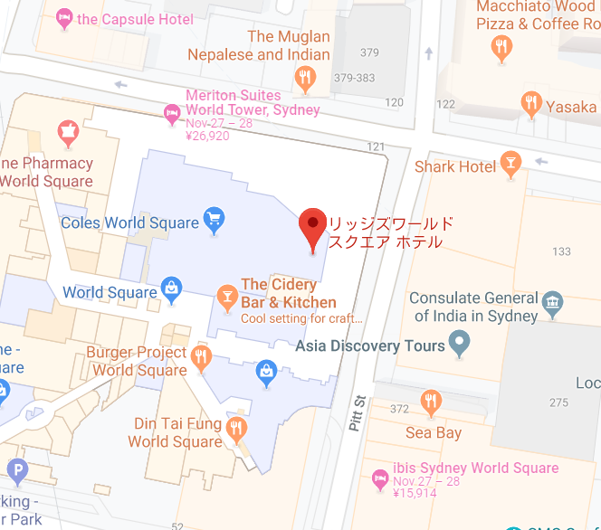
🐨HOTEL INFORMATION🐨
リッジズワールドスクエアシドニー
～スーパーまで徒歩30分の好立地ホテル‼～
まさにシドニーの中心に位置をしています。
★ホテル情報★
WIFI→無料 「Rydges World Square」 を選択
上の段に苗字（例：KATANO）
下の段に部屋番号（例：208）
を入力して接続完了！
電話→お部屋からお部屋 そのまま！

Slide 5

🐨DAY3🐨11.23
ホテル到着
・自由時間
↓
・オプショナルツアーご参加の方 集合： 時間：
↓
・（シドニー湾ディナークルーズ）※ドレスコード不要
↓
・ホテル着
ホテル出発 場所：ロビー 時間：
～シドニーぐるり街歩き～
主な行先と見所
・ロックス地区
・フィッシュマーケット（各自LUNCH）
・フェリー（シドニー・フェリー）
→ハーバーブリッジくぐり✨
★自由行動時の探検場所★
・ワールドスクエアショッピングセンター
→ホテルの入っている建物、買い物スポットが充実してます。
・スーパーマーケット（Coles）営業時間：6AM-12AM
→ホテルの地下にはスーパーがあります。
・パイフェイス
→オーストラリアの国民食、ミートパイが手軽に食べられます。
・ピットストリートモール
→日本の銀座？をカジュアルにした雰囲気。
・QVB
→日本の百貨店に近い建物です。
建物の作りが美しいです。
★必ずお読みください★
・午前は公共交通機関を使用した観光となります。
迷子にならないように、ご注意ください。
・ガイディングレシーバーをご持参ください。
・貴重品の管理をお願い致します。
・タオルを交換希望の場合は、バスタブに使用済タオルを入れてください。
・ランチはフィッシュマーケットで各自お召し上がりください。
フィッシュアンドチップスも美味しいですよ♪
・ホテルの帰着予定は14：30以降となります。
・何かあった場合の連絡先は
（）
明日は帰国日となります！
お荷物をご準備ください。
液体・刃物→スーツケース
貴重品・ＧＲ→手荷物

Slide 6
🐨DAY4・DAY5🐨11.24-25
シドニー空港到着
・荷物は各自でお運びください
↓
・チェックインカウンターが空いたらチェックイン
↓
・出国審査（パスポートスキャン）
↓
・荷物検査※液体・刃物は持ち込めません！
↓
・ガイディングレシーバー回収
↓
・各自ゲートへお進みください。
ホテル出発 場所：ロビー 時間：
※出発前にチェックアウトをお済ませください
・エコーポイント（展望台）
↓
・シーニックワールド （歩行時間：約40分）
（ブルーマウンテンズ）
↓
・急こう配を下るトロッコ
・渓谷を上がるケーブルウェイなど
↓
・LNC＠
↓
・途中休憩をはさみながら空港へ
全日空(ＮＨ880)
使用機材：
座席配列：
所要時間：10時間50分
機内食：2回（離陸後・着陸前）
日本との時差：＋時間
※税関申告書をご記入ください。
※到着前にお手洗いをお済ませください。
★必ずお読みください★
・ブルーマウンテンズは都市より、気温が下がります。
上に羽織るものをご準備ください。
・ガイディングレシーバーは手荷物でお持ちください。
・チェックアウトの際に、お忘れ物がないか必ずご確認ください。
→出発日、パスポートチェックをさせていただきます。
・帰国便に乗る際、モバイルバッテリーは必ずお手荷物にお入れください。

Slide 7

🐨気になる質問集🐨
Q.ツアー中、水はどこで買えますか？
A.市内のコンビニやスーパー（Woolworths/Coles）などで100円くらいです。
冷えているもの＞冷えていないもの
（冷蔵庫の電気代が含まれる）
Q.おすすめのお土産は何ですか？
A.一番のおすすめは保湿剤として使える
「ルーカスポーポー」。10ドルしない！
やけどの治療として医者からもらったことがあるのですが、傷の治りが早くなったり、手先や唇にも使えて重宝します✨

Slide 8











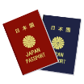


お一人様２個 １個につき２３キロ以下
※超えると超過料金が請求されますのでご注意ください
＜スーツケースへ＞
【刃物類】（一例）
【100ml以上の液体】
髭剃り/カミソリ
カッター
ピンセット
爪切り
はさみ
手荷物に入れると没収となります！
メープルシロップ
＜お手荷物へ＞
【貴重品】（一例）
壊れ物
パスポート
財布
今一度お部屋をご確認下さい！！
パスポート・貴重品はお手元にございますか？
ベッド付近、洗面所、金庫の中など再度確認！
お忘れ物のないようご準備ください！

